Slide 1
डिजिटल नागरिकता
पाठ12
भलाई के लिए सोशल मीडिया

Slide 2
कक्षा बहस
क्या इंटरनेट और सोशल मीडिया ऐप्स वरदान हैं या अभिशाप?

Slide 3
कक्षा बहस
अपने विचारों को एकत्रित करने और बहस करने की तैयारी करने में कुछ मिनट व्यतीत करें
टीम: "इंटरनेट और सोशल मीडिया एक आशीर्वाद हैं” के पास अपनी दलीलें पेश करने के लिए ~1 मिनट का समय होगा
जिसके बाद, टीम: "इंटरनेट और सोशल मीडिया एक अभिशाप हैं" के पास प्रस्तुत करने के लिए ~1 मिनट का समय होगा
शुरुआती बयानों के बाद, प्रत्येक टीम बारी-बारी से 30 सेकंड के अंतराल पर अपनी-अपनी बात रखेगी और दूसरी टीम के बिंदुओं का खंडन करेगी।

Slide 4
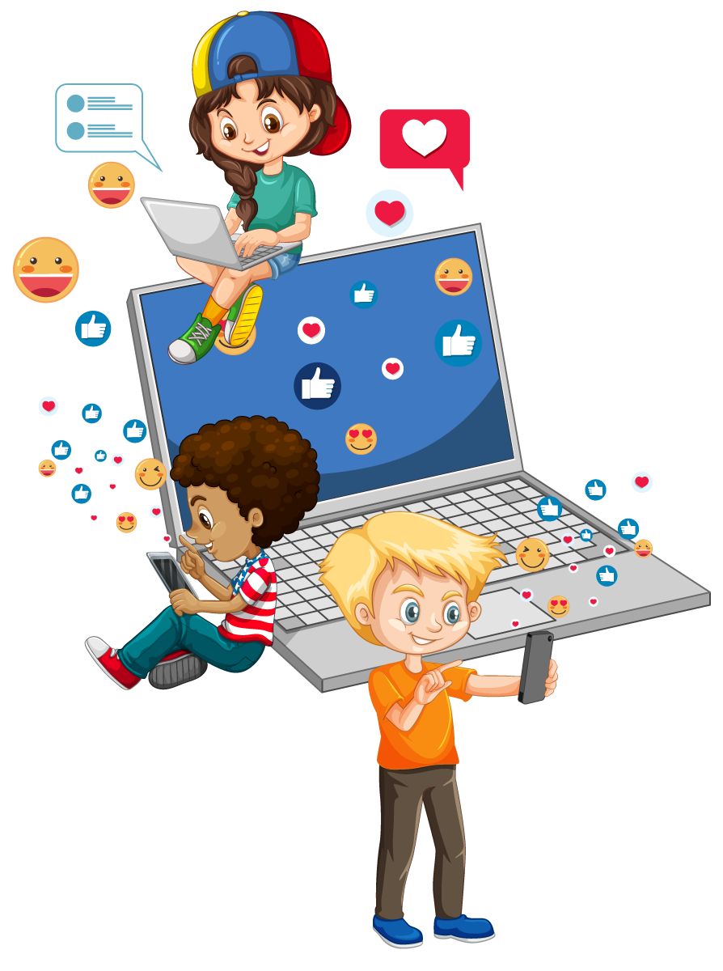
भलाई के लिए सोशल मीडिया
दोस्तों के संपर्क में रहने के अलावा, सोशल मीडिया के क्या फायदे हैं?
क्या आपके पास किशोर या युवा वयस्कों का कोई उदाहरण है जो सोशल मीडिया का उपयोग किसी कारण की वकालत करने के लिए करते हैं?
क्या आपने कभी इनमें से किसी किशोर का अनुसरण किया है या उनके कारणों से प्रभावित हुए हैं?

Slide 5
भलाई के लिए सोशल मीडिया
आइए कुछ अमेरिकी किशोरों से मिलते हैं भलाई के लिए सोशल मीडिया।
Notes:
Teen activists mobilize massive Black Lives Matter protest through social media - YouTube

Slide 6
आपका उद्देश्य
दुनिया में एक जरूरत
आपके कौशल
आप क्या करना पसंद करते हैं
उद्देश्य: कुछ ऐसा हासिल करने के लिए एक स्थिर और सामान्यीकृत इरादा जो एक ही समय में स्वयं के लिए सार्थक हो और स्वयं से परे दुनिया के लिए परिणामी हो

Slide 7
अपने उद्देश्य की खोज
एक आवश्यकता जो मैं देख रहा हूँ | मेरे कौशल हैं | मुझे क्या करना पसंद है
मेरा उद्देश्य _________________________________________________________________________ है

Slide 8
प्रतिवर्तन
इस पाठ से आपकी अंतर्दृष्टि क्या है?
आप अपने जीवन में अच्छा करने के लिए तकनीक और सोशल मीडिया का उपयोग कैसे कर सकते हैं?

Slide 9
कार्य योजना
मेरा लक्ष्य है: __(उदाहरण) 5-10 आयु वर्ग के कम भाग्यशाली छात्रों को देने के लिए 100 कहानी की किताबें एकत्रित करें ____
क्रिया विवरण | क्रिया करने वाला | आरंभ करने की तिथि | अंतिम तिथि | आवश्यक संसाधन (लोग, आइटम, वगैरह) | मेरी कार्यवाही का अपेक्षित परिणाम
एक पोस्टर बनाएं जो बताता है कि मैं क्या करने की कोशिश कर रहा हूं और पुस्तक दान करने को प्रोत्साहित करे | मुझे | 15/4 | 17/4 | पोस्टर सॉफ्टवेयर जैसे कैनवा, एडोबी स्पार्क आदि। मेरी पुस्तकें एकत्र करने के लिए छोड़ने का स्थान | मेरे पास सोशल मीडिया, स्कूल और मेरे समुदाय में साझा करने के लिए एक पोस्टर तैयार होगा
ए नीड आई सी है | मेरे कौशल हैं | मुझे क्या करना पसंद है
इस पर चिंतन करें कि आप अपने लक्ष्य/उद्देश्य की ओर कैसे आरंभ कर सकते हैं
अपनी यात्रा शुरू करने के लिए उपरोक्त कार्य योजना टेम्पलेट का उपयोग करें

Slide 10
के द्वारा सम्पादित

